Slide 1
DACON
상점 매출 예측 스터디

Slide 2
1주차
2주차
INDEX
DACON PROEJCT
3주차
4주차

Slide 3
RED PAGE
진행 방향
자기소개
시계열, 회귀
측정지표
데이터 파이프라인
DACON PROJECT

Slide 4
RED PAGE
자기 소개
자기소개
DACON PROJECT

Slide 5
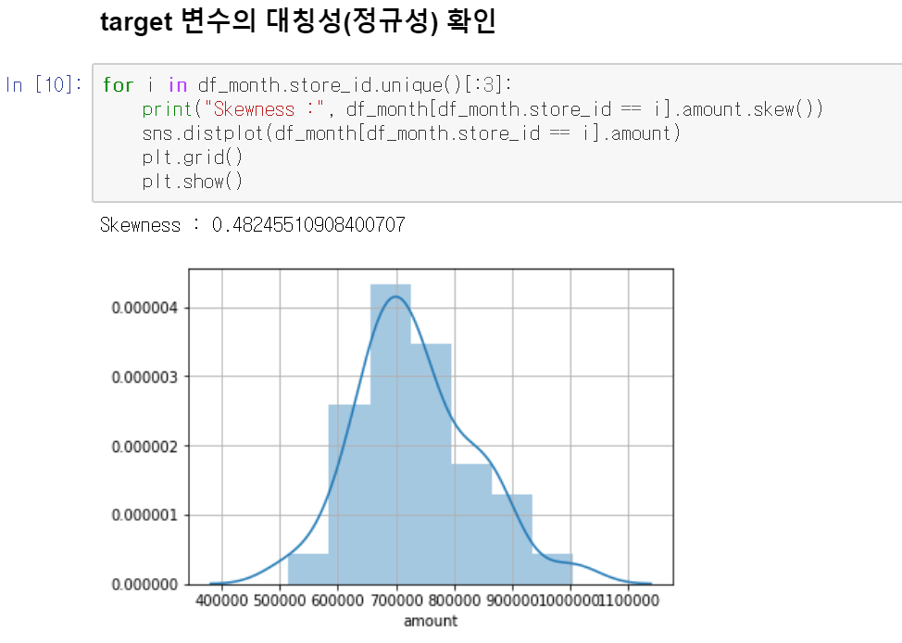
RED PAGE
회귀와 시계열
시계열
크게, 회귀 안에 있고, 시간을 고려한다는 점이 큰 차이점이다.
회귀
관찰된 연속형 변수들에 대해 두 변수 사이의 모형을 구한 뒤 적합도를 측정해 내는 분석 방법
가정
선형성 – 모든 독립변수에 한 해 동일한 분산을 갖는다.
정규성 – 기댓값은 0 이다.
독립성 – 독립변수들 간에 상호관계가 없다.
즉, 정규분포를 이룬다.
DACON PROJECT

Slide 6
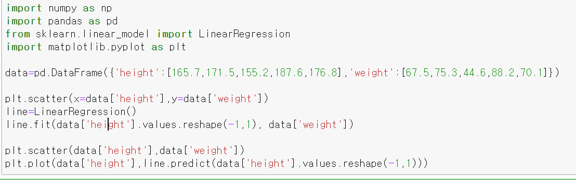
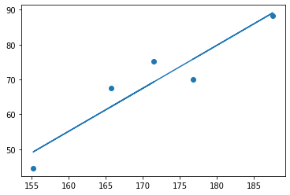

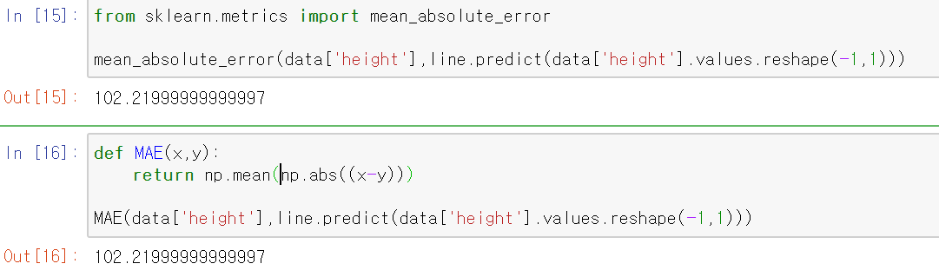
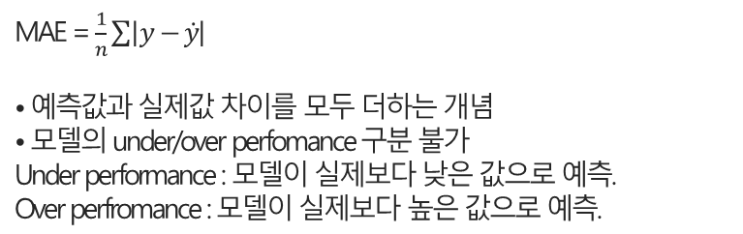
RED PAGE
MAE 측정지표의 이해
MAE(Mean Absolute Error)
MAE
오른쪽 아이콘을
설명해주세요
왼쪽 아이콘을
설명해주세요
MAE = $\frac{1}{n}\sum{\left|y−\dot{y}\right|}$
• 예측값과 실제값 차이를 모두 더하는 개념
• 모델의 under/over perfomance 구분 불가
Under performance : 모델이 실제보다 낮은 값으로 예측.
Over perfromance : 모델이 실제보다 높은 값으로 예측.
DACON PROJECT

Slide 7
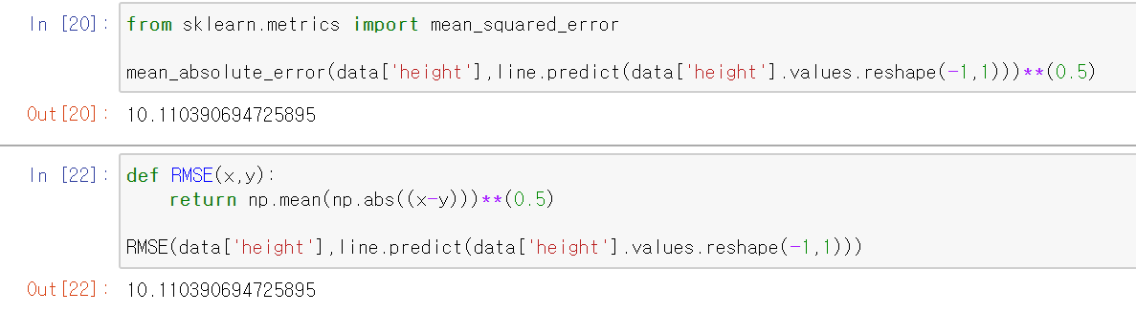
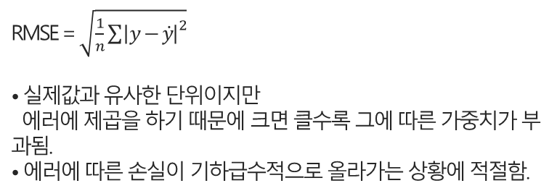
RED PAGE
RMSE 측정지표의 이해
RMSE(Root Mean Squared Error)
오른쪽 아이콘을
설명해주세요
RMSE
이거의 루트
왼쪽 아이콘을
설명해주세요
RMSE = $\sqrt{\frac{1}{n}{\sum{\left|y−\dot{y}\right|}}^{2}}$
• 실제값과 유사한 단위이지만
에러에 제곱을 하기 때문에 크면 클수록 그에 따른 가중치가 부과됨.
• 에러에 따른 손실이 기하급수적으로 올라가는 상황에 적절함.
DACON PROJECT

Slide 8
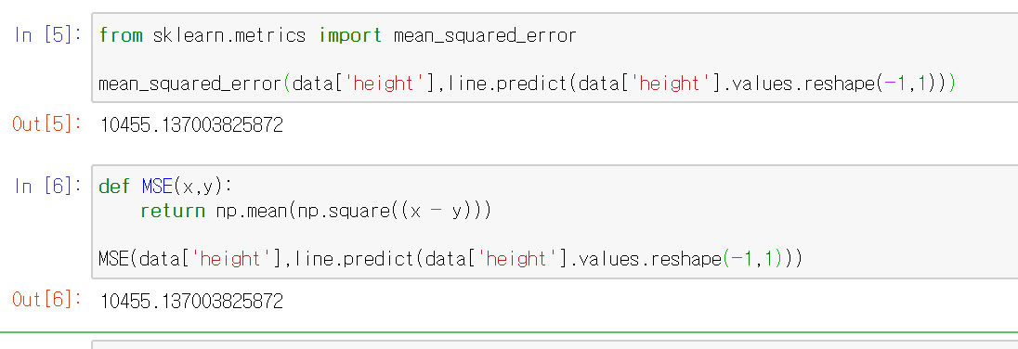
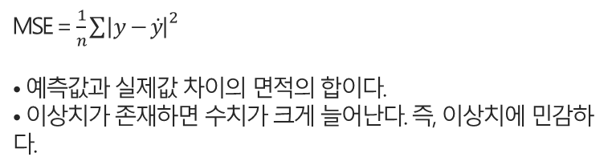
RED PAGE
MSE 측정지표의 이해
MSE(Mean Squared Error)
오른쪽 아이콘을
설명해주세요
MSE
왼쪽 아이콘을
설명해주세요
MSE = $\frac{1}{n}{\sum{\left|y−\dot{y}\right|}}^{2}$
• 예측값과 실제값 차이의 면적의 합이다.
• 이상치가 존재하면 수치가 크게 늘어난다. 즉, 이상치에 민감하다.
DACON PROJECT

Slide 9
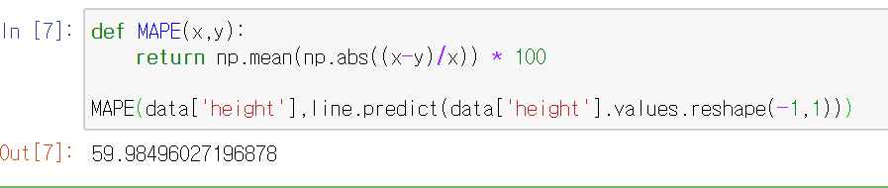
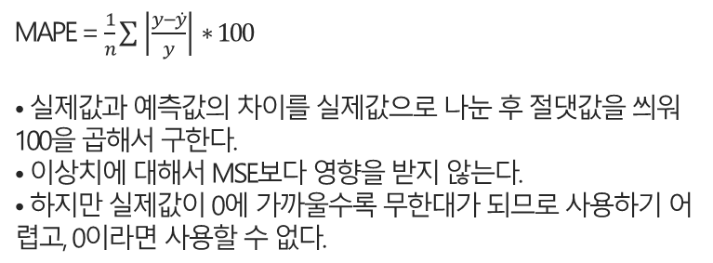
RED PAGE
MAPE 측정지표의 이해
MAPE(Mean Absolute Percentage Error)
오른쪽 아이콘을
설명해주세요
MAPE
왼쪽 아이콘을
설명해주세요
MAPE = $\frac{1}{n}\sum{\left|\frac{y−\dot{y}}{y}\right|}∗100$
• 실제값과 예측값의 차이를 실제값으로 나눈 후 절댓값을 씌워 100을 곱해서 구한다.
• 이상치에 대해서 MSE보다 영향을 받지 않는다.
• 하지만 실제값이 0에 가까울수록 무한대가 되므로 사용하기 어렵고, 0이라면 사용할 수 없다.
DACON PROJECT

Slide 10
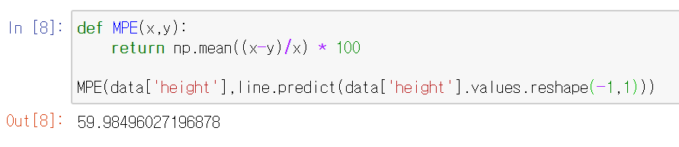
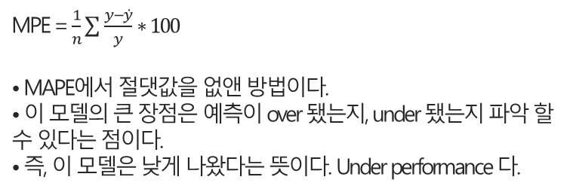
RED PAGE
MPE 측정지표의 이해
MPE(Mean Percentage Error)
오른쪽 아이콘을
설명해주세요
MPE
왼쪽 아이콘을
설명해주세요
MPE = $\frac{1}{n}\sum{\frac{y−\dot{y}}{y}}∗100$
• MAPE에서 절댓값을 없앤 방법이다.
• 이 모델의 큰 장점은 예측이 over 됐는지, under 됐는지 파악 할 수 있다는 점이다.
• 즉, 이 모델은 낮게 나왔다는 뜻이다. Under performance 다.
DACON PROJECT

Slide 11
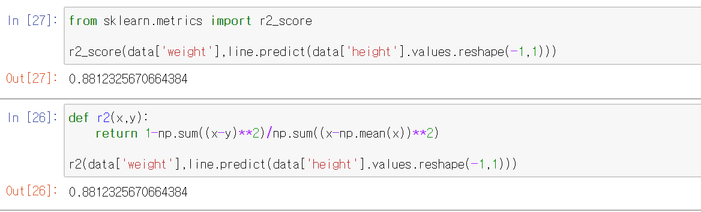


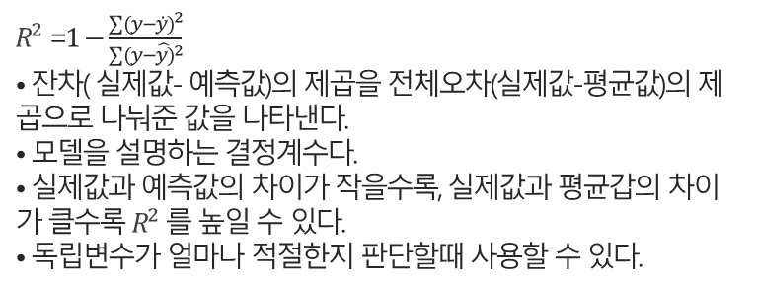

RED PAGE
$R^{2}$ 측정지표의 이해
$R^{2}$(R Squared)
오른쪽 아이콘을
설명해주세요
$$R^{2}$$
왼쪽 아이콘을
설명해주세요
$R^{2}$ =$1−\frac{\sum{{(y−\dot{y})}^{2}}}{\sum{{(y−\hat{y)}}^{2}}}$
• 잔차( 실제값- 예측값)의 제곱을 전체오차(실제값-평균값)의 제곱으로 나눠준 값을 나타낸다.
• 모델을 설명하는 결정계수다.
• 실제값과 예측값의 차이가 작을수록, 실제값과 평균갑의 차이가 클수록 $R^{2}$ 를 높일 수 있다.
• 독립변수가 얼마나 적절한지 판단할때 사용할 수 있다.
DACON PROJECT

Slide 12
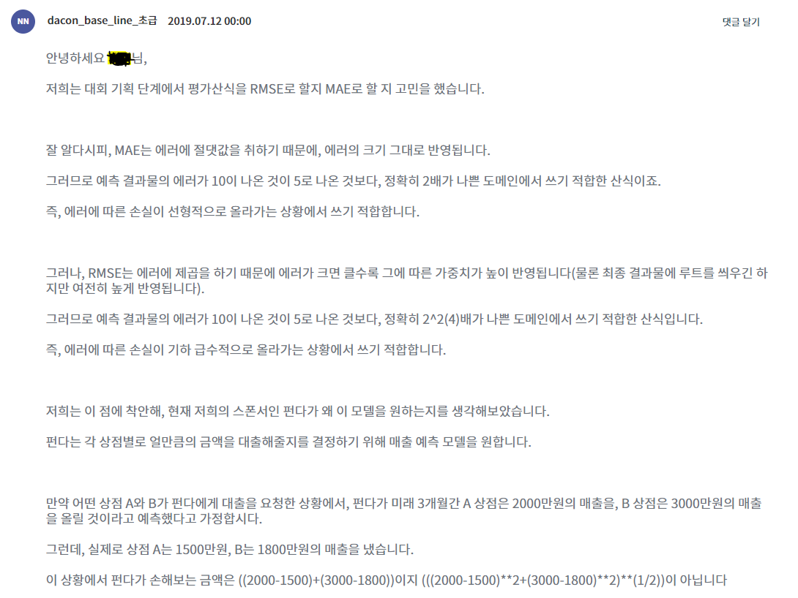
RED PAGE
DACON 답변
이유
DACON PROJECT

Slide 13
RED PAGE
결론
우리는 왜 MAE 측정지표를 사용하는가?
에러의 크기를 그대로 알기 위해서 이다.
DACON PROJECT

Slide 14
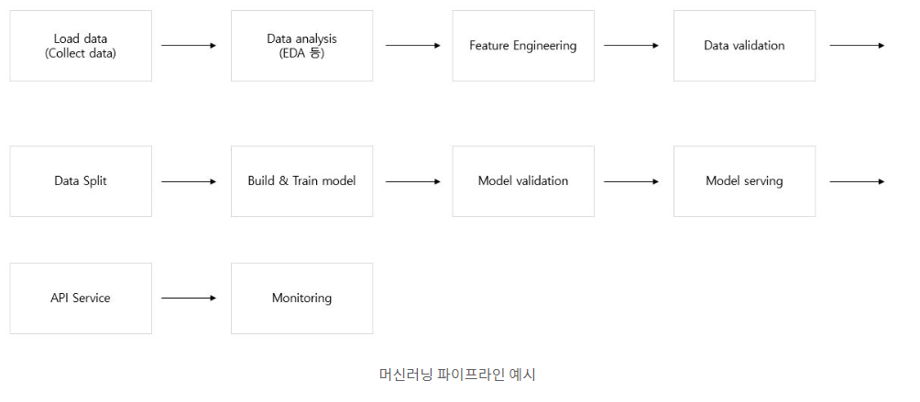
RED PAGE
데이터 파이프라인
데이터 파이프라인
DACON PROJECT

Slide 15
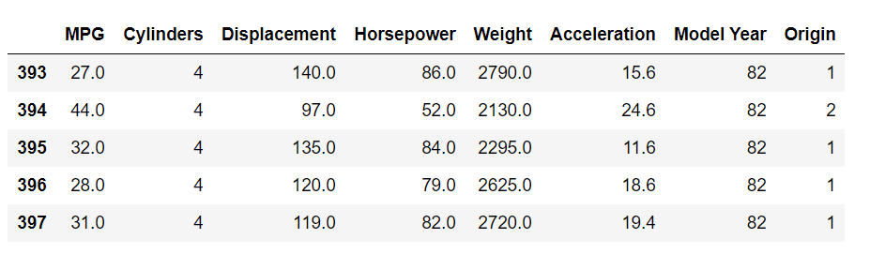
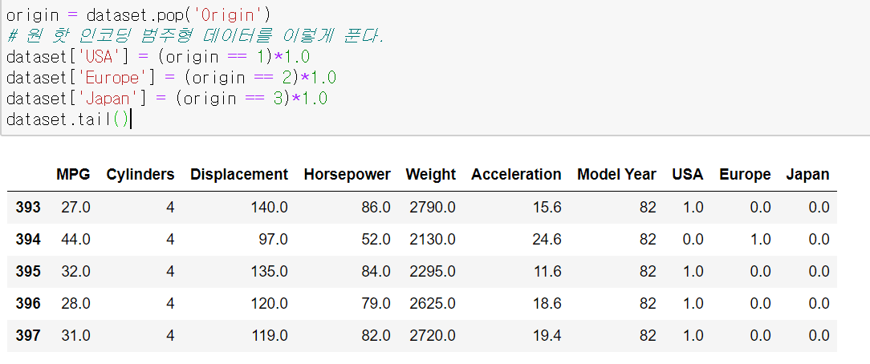
RED PAGE
피처 엔지니어링
원-핫 인코딩(edited)
여기서 origin은 국가를 나타내는 ‘범주형’ 타입으로써, 원-핫 인코딩으로 다시 나타낼 수 있다.
즉, 수치화를 하는것이다.
문제점은 데이터의 양이 늘어난다는 단점이 있습니다.
DACON PROJECT

Slide 16
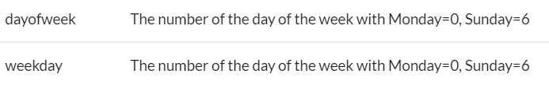
RED PAGE
피처 엔지니어링
라벨 인코딩 (edited)
이번 코드도 같다. 여기서 dayofweek는 월~일을 0부터 6으로 나타낸것이다. * weekday 와 같은 기능을 한다.
문제점은 일괄적인 숫자로 반환되면서 예측성능이 떨어질 수 있다.
숫자의 크고 작음이 특성으로 작용할 수 있기 때문이다.
또, 카테고리 성질을 갖고있으므로 scikit-learn 에서는 사용할 수 없다. 그래서 바꿔주야한다.
DACON PROJECT

Slide 17
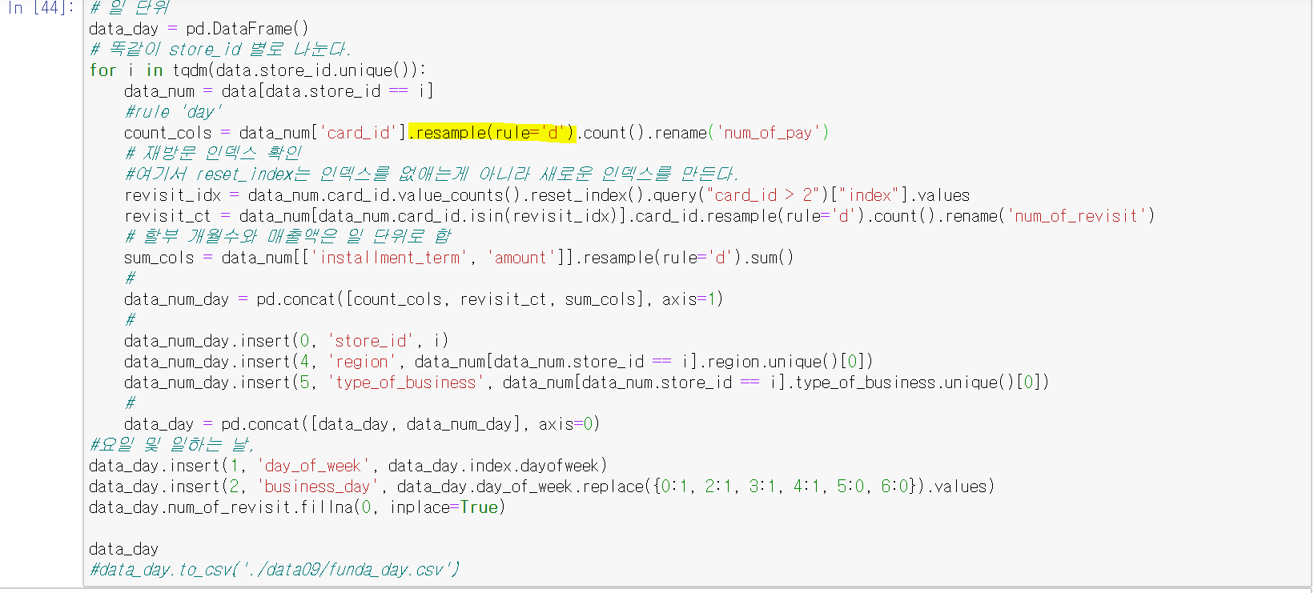
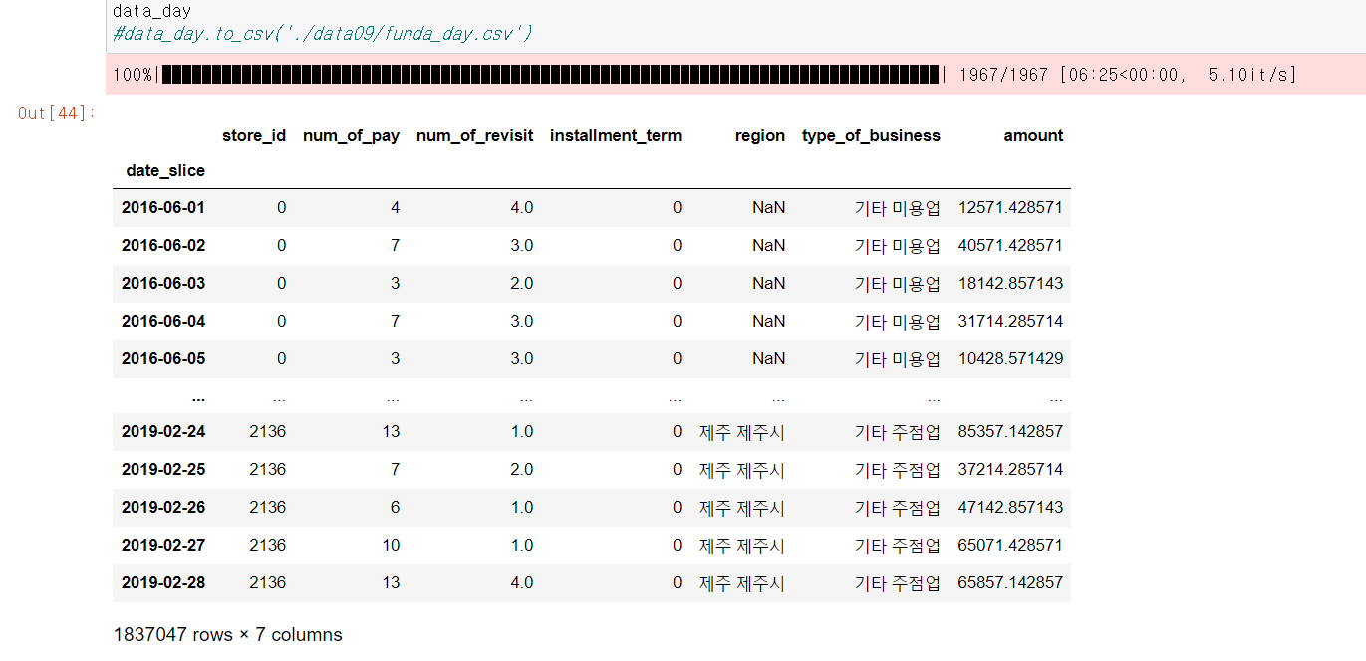
RED PAGE
피처 엔지니어링
새로운 피처 생성
DACON PROJECT

Slide 18
RED PAGE
데이터 resampling
데이터 resampling
시계열 모델링을 위해서
특정 시간 단위 구간별 시계열 데이터를 집계, 요약 하는 방법으로 resample 함수가 있다.
비슷한 함수로 groupby 가 있지만, 시간별 데이터를 다룰땐 resample 함수가 용이하다.
아래 주소는 도움말이다.
https://pandas.pydata.org/pandas-docs/stable/user_guide/timeseries.html#time-date-components
DACON PROJECT

Slide 19
RED PAGE
피처 엔지니어링
피처 엔지니어링의 의미
피처 엔지니어링은 예측 모델의 정밀도를 향상시키기 위해 원시 데이터의 피처를 변환, 추출, 새로운 피처를 생성하는 작업이다.
구체적인 예시로,
명목(normal) 변수의 인코딩(수치화) – 라벨 인코딩,원 핫인코딩(edited)
정규화, 그룹화 등 변환 (resampling)
결측값 처리 ( region 과 type_of_business 처리)
Data Resampling – 날짜 resampling (월별)
DACON PROJECT

Slide 20
YELLOW PAGE
2주차
왜도, 변동계수
피처 스케일링
탐색적 데이터 분석
상관계수, 상관 관계
DACON PROJECT

Slide 21
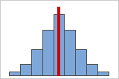
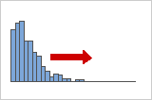
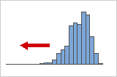
YELLOW PAGE
비대칭도
왜도
왜도는 비대칭도를 알려준다. 왜도 값(0, 음수 또는 양수)이 데이터 형상에 대한 정보를 알려준다.
옆 그림은 데이터가 대칭을 이루는데, 왜도 값은 0 이다. 즉, 데이터가 대칭에 가까울 수록 0에 가까워진다.
https://hong-yp-ml-records.tistory.com/28
옆 그림은 데이터가 왼쪽으로 기울었는데 , 왜도 값은 양수이다.
즉, ＇꼬리’가 오른쪽에 있고, 왼쪽으로 기울 수록 왜도가 양수로 간다.
옆 그림은 데이터가 오른쪽으로 기울었는데 , 왜도 값은 음수이다.
즉, ＇꼬리’가 왼쪽에 있고, 오른쪽으로 기울 수록 왜도가 음수로 간다.
DACON PROJECT

Slide 22
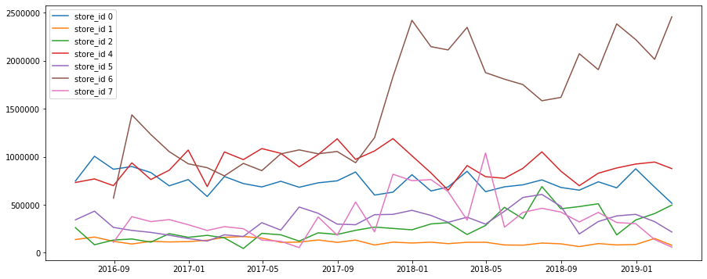
YELLOW PAGE
비대칭도
변동계수
변동계수(cv)는 표준편차를 평균으로 나눠줌으로써 계산할 수 있다. 즉, 어느정도 퍼져있나를 볼 수 있다.
변동계수는 서로 다른 두 집단의 자료 분포를 평균의 관점에서 어느 정도 퍼져있나를 대략적으로 확인할 수 있는 값이다.
특히, 두 집단 자료의 측정 단위가 서로 달라 평균이 크게 차이 날 경우에는 두자료의 분포를 직접적으로 비교할 수 없을
때 변동계수를많이 이용한다. 한편,자료의 평균이 0이거나 0에 가까울때는 변동계수가 무한히 커질 수 있기 때문에 사용시 주의해야 한다.
현재, 우리가 따르고 있는 baseline 코드를 보면 각 store_id의 amount 마다 다른 특성을 가지고 있다.
즉, 각 store_id의 amount가 저렇게 된것에는 측정단위가 다르다.
DACON PROJECT

Slide 23
YELLOW PAGE
피처 스케일링
피처 스케일링
표준화
각 값들이 평균으로 얼마나 떨어져있는지를 확인하려고 할때 사용.
또, 데이터의 간극을 줄이는데 사용한다.
정규화
각 값들이 같은 중요도로 반영되도록 해주는 것이 정규화의 목적이다.
즉, 전체 구간이 설정되어 데이터 내에서 특정 데이터가 가지는 위치를 볼때 사용한다.
DACON PROJECT

Slide 24
YELLOW PAGE
피처 스케일링
피처 스케일링
Standards Scaler(표준화) 기본 스케일,평균과 표준편차 사용.
그러나, 이상치가 있다면, 평균과 표준편차에 영향을 끼쳐 변환된 데이터는 매우 달라져 균형잡힌 척도를 보장할 수 없다.
Min Max Scaler (정규화) 최대 최소가 각각 1,0 이 되게 한다.
이상치가 있다면, 변환된 값이 매우 좁은 범위를 가질 수 있다. 얘도 이상치에 민감하다.
Maxabs Scaler (정규화) 절댓값이 0~1에 있게, 즉 모든값이 -1~1에 있게 한다.
양수 부분은 minmax scaler와 비슷하게 작용하며, 이상치에 민감하다.
Log (정규화) 정규성을 높이고 데이터간 편차를 줄여 왜도를 줄일 수 있기 때문에 사용.
단위수가 너무 큰 값을 작은 변수들과 함께 분석할때 결과 왜곡을 막기위해 사용.
DACON PROJECT

Slide 25
YELLOW PAGE
피처 스케일링
결론
특성에 따라 원본데이터의 형태를 유지하는 것이 좋을 때도 있다.
그래서 표준화는 건너띄고 지성민님의 코드는 정규화를 생략하지만
1등 코드에서 부분 정규화를 하므로 정규화에 대해서 공부할 것이다. (생각)
DACON PROJECT

Slide 26
BLUE PAGE
3주차
box-cox 변환
단순이동평균
가중이동평균
지수이동평균
AR,MA,ARMA,ARIMA
단위근검정
DACON PROJECT

Slide 27
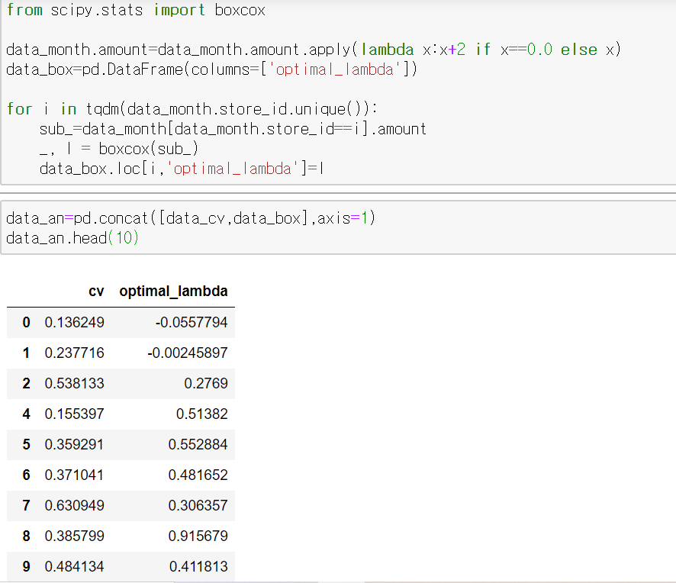

BLUE PAGE
Boxcox 변환
box-cot 변환
에 대해, 를
박스-칵스 변환이라고 한다.
박스-칵스 변환의 주된 용도는 데이터를 정규분포에 가깝게 만들거나, 데이터의 분산을 안정화하는 것이다.
그래서, 정규성을 가정하는 분석이나, 정상성을 요구하는 분석을 사용하기 앞서, 데이터 전처리에 사용한다.
그래서, 주로 =0, ½, 1 이 있다. = 0 일때, log 함수로 , 1일때는 항등함수, ½ 일때는 제곱근함수이다.
그래서 = 1일때, 정상성을 갖는다고 한다. 여기서 정상성은 뚜렷한 추세가 없이 시계열의 평균이 시간축과 평행한 상태를 얘기한다. 아까 위에서 말했듯이 데이터의 분산을 안정화하는 용도로 사용된다. 분산이 크다는 것은 평균에서 멀리떨어져있고, 편차가 크다는 말을 의미한다. 그러니까 뒤로 갈수록 크기가 커지는 우리가 다루는 몇몇 ‘amount’가 보여주는 것이 그렇다.
DACON PROJECT

Slide 28
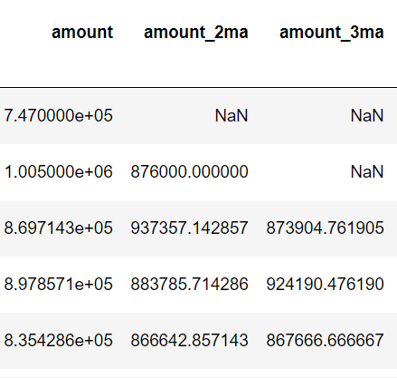

BLUE PAGE
단순 이동 평균
단순 이동 평균(Simple Moving Average)
‘평균’ 앞에 ‘이동’이 붙은 것은 새로운 데이터가 생성 될때 마다 사용하는 데이터 범위가 이동하기 때문이다.
최근 n개의 관측값을 이용하여 계산한 이동평균이다.
관측값은 동일한 가중치를 부여한다.
DACON PROJECT

Slide 29
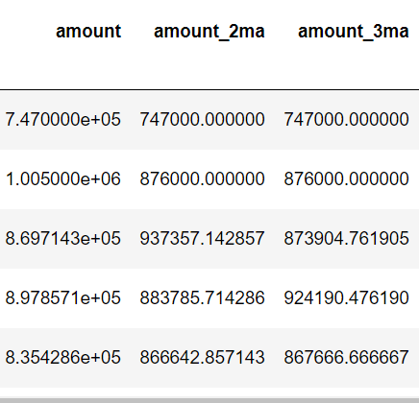

BLUE PAGE
가중 이동 평균
가중 이동 평균(Weighted Moving Average)
가중치 를 각 데이터에 곱한 후 가중치의 합으로 나눠 계산한다.
기간에 따라 데이터의 가중치를 조정함으로써 단순이동평균의 단점을 보완한다.
하지만, 특정 기간에 나타나는 데이터의 변화만 반영하는 문제점이있다.
DACON PROJECT

Slide 30
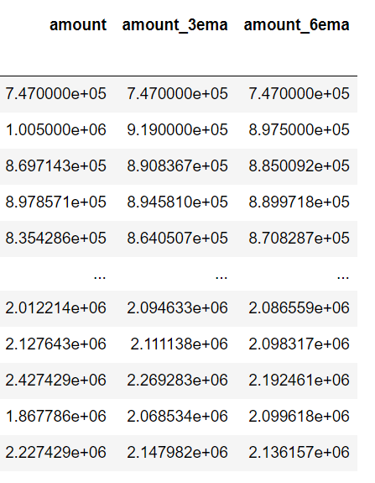
BLUE PAGE
지수 가중 이동 평균
지수 이동 평균(Exponential Moving Average)
가중 이동 평균중에 가장 추세를 잘 따르는
가중 이동 평균이다.
보면, 가중을 두는 것이 최근데이터 그리고 전 모든 데이터이다.
즉, 과거의 데이터를 버리지 않고 최근의 데이터를 신경쓰기 때문에 과거의 데이터는 점차 작아진다.
*여기서 N은 지수이동평균 일 수 이다.
DACON PROJECT

Slide 31
BLUE PAGE
AR 과 MA 모형
AR 모형(Auto Regressive model)
MA 모형(Moving Average model)
ARMA 모형
보통 표현을 AR(p) 라고 표현하며, p 시점 이전의 데이터가 영향을 준다.
MA(q)라고 표현을 하며, q 시점이 전의 백색잡음이 영향을 준다.
ARMA(p,q)로 표현한다.
AR과 MA의 모형을 모두 가지고 있다고 생각하면 된다.
은 자기회귀계수이고, 는 백색 잡음이다.
는 이동평균계수이다.
ARIMA 모형(Autoregressive Integrated Moving Average)
자기회귀(AR)와 이동평균(MA)를 모두 고려하는 모형인데 ARMA와 ARIMA의 차이점은 비정상성을 설명하기위해 데이터의 차분을 이용한다는 점이다. ARIMA(p,d,q) 라고 표현하며, 실제 시계열 데이터는 하나의 경향을 강하게 띄기 때문에 p+q <2 , p * q =0 인 조건을 통상 사용한다고 한다. p,q 는 ACF와 PACF 를 통해 추정할 수 있다. 한편 차분은 실제값과 연이은 실제값의 차이다. 이 차분을 객관적으로 구할 필요가 있을 때 사용하는것이 단위근 검정이다.
AR 모형에서 어느시점에서 자기상관함수(ACF, Auto correlation function) 는 빠르게 감소하고, 부분자기함수(PACF, Partial Auto correlation function)은 절단점을 가진다.
MA 모형에서 어느시점에서 자기상관함수(ACF, Auto correlation function) 는 절단점을 가지고, 부분자기함수(PACF, Partial Auto correlation function)은 빠르게 감소한다.
DACON PROJECT

Slide 32
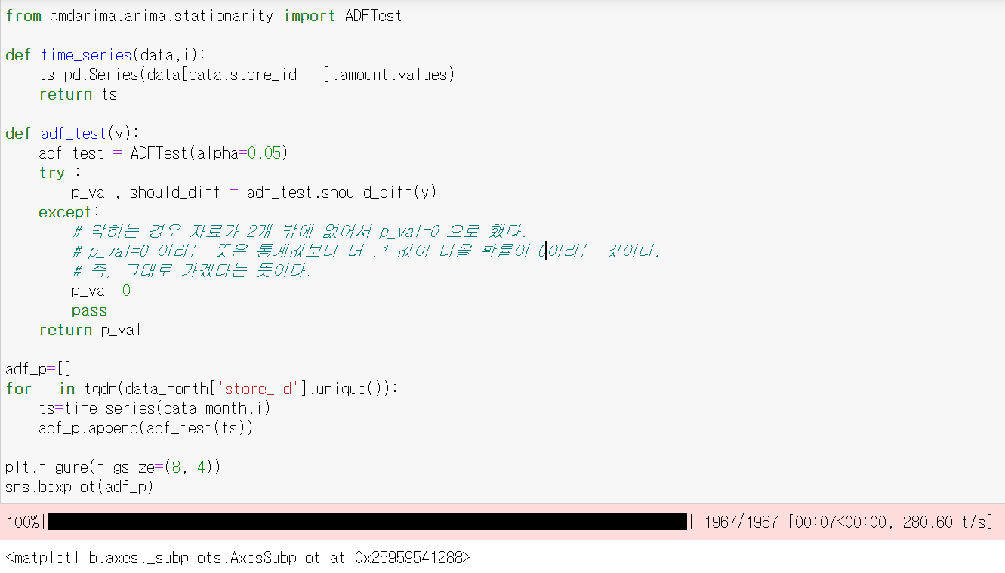
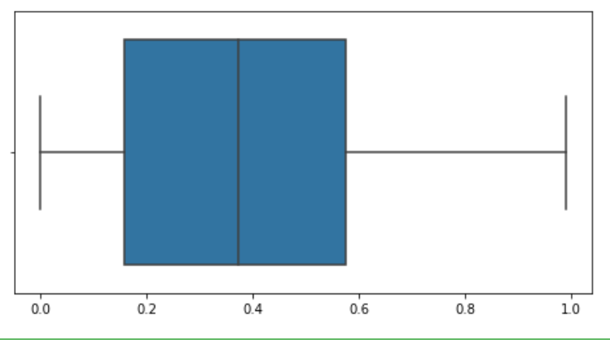
BLUE PAGE
p_value
https://adnoctum.tistory.com/332
단위근 검정
단위근
https://chukycheese.github.io/translation/statistics/augmented-dickey-fuller-test/
단위근 검정
단위근은 AR 이 포함된 모형에 관련이 있다.
쉽게, AR(1) 인 모형을 생각하면
이다. AR(2) 는 이렇게 될
것이다. 여기서 에대해 정리하면 와 는
차이가 있을 것이다. 만큼의 비율을 갖고 둘의
차이가 있다. AR(1) 모형은 현재와 과거의 데이터는
관련이 있기 때문이다. 즉 좌변에 정리하면
이렇게 되는데
을 만족하는 을 단위근이라고 한다. 여기서
를 만족해야 하므로, 가 되어야 한다.
하지만, 단위근이 존재하면 이다.
여기서, p-value 가 나오는데 p_value 에 의해
이냐, 이냐를 인지 가리는 것이 ADF 검정이다.
p_value 는 귀무가설이 맞다는 전제하에, 관측된 통계값
혹은 그 값보다 큰 값이 나올 확률이다.
귀무가설은 단위근이 있다. 를 H0 으로 표현하고,
대립가설은 정상성을 만족한다. 를 H1으로 표현
한다.
DACON PROJECT

Slide 33
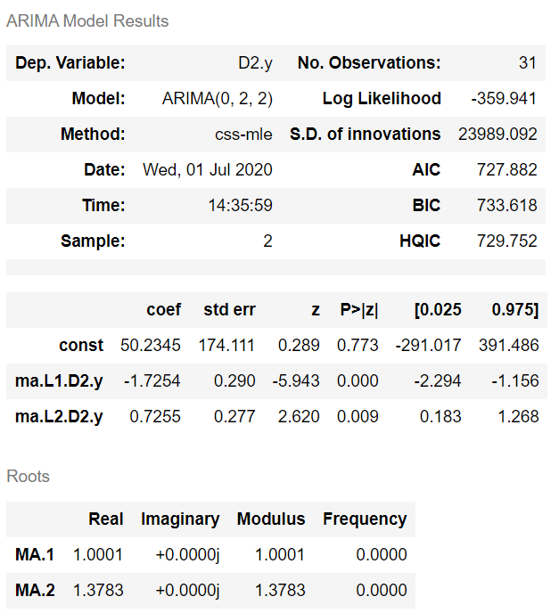
BLACK PAGE
AIC
AIC(아카이케 정보 기준)
원래 AIC, BIC 는 회귀모형의 성능을 비교할때 선택 기준이다. 두 선택 기준 모두 통계 모델의 상대적인 품질을 평가하는 데 값이 낮을 수록 좋다. 먼저 AIC의 공식은 다음과 같다.
여기서 는 피라미터 개수, 는 모델의 적합도를 나타낸다. 여기서 별이 붙은 이유는 이미 최적화가 된 어느 상수라는 뜻이다. AIC는 낮을 수록 좋다고 했다. 그 말은 적합도가 높아야 한다는 뜻이다. 적합도를 높이려면 여러 불필요한 독립변수들(parameters)을 사용할 필요가 있다. 이러한 경우를 방지하기 위해 penalty를 준것이 파라미터 개수가 주어진다.
DACON PROJECT

Slide 34
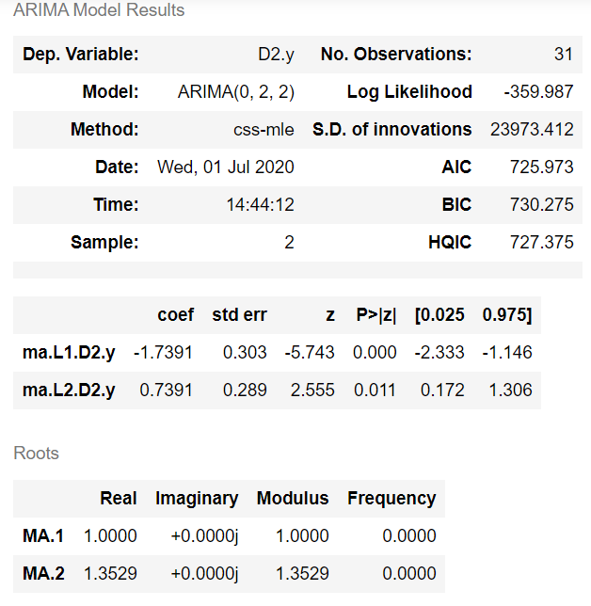
BLACK PAGE
BIC
BIC(베이시안 정보 기준)
BIC도 AIC 와 마찬가지로 회귀모형에서 선택기준으로 사용되고 공식으로는 이와 같다.
AIC와 다른점은 인데 보통 2k 보다 크므로 BIC가 AIC보다 penalty를 더 준 것으로 알 수 있다. 여기서 n은 데이터의 개수이다. 그리고 앞의 AIC,BIC 의 점수가 달라진 것을 알 수 있는데 P>|z| 가 학습의 적정성을 위해 확인 되는 t-test값이다. 즉, p-value 유의수준 95%에서 보면 MA(1) 의 계수는 유효합니다. 100%에서 봐도 유효하다고 할 수 있습니다. 값만 보면. MA(2)의 계수는 p-value 유의수준 약 90%에서 유효하다고 볼 수 있다. 앞에서 결과를 보면 constant 에서는 유효하지 않다. 상수 측면에서 봤을 때, p-value 가 0.05보다 훨씬 큰 0.7이므로 안정적이지 못하다는 뜻이다. 당연하다 store_id 마다 특성이 다른데 어느 기준으로 정규화를 못해줬기 때문이다. 그래서 model.fit() 에서 파라미터를 trend=‘nc’ 로 놓고 했다. 알 수 있는점은 모델의 적합한 정도는 AIC 가 BIC 가 아닐 수 있다는 것을 알아야 한다.
DACON PROJECT

Slide 35
THANK YOU
감사합니다
PPT PROEJCT

